Slide 1

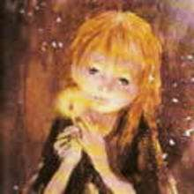

Una Triste historia
de Navidad
La niña de
los fósforos
Por Hans Christian Andersen
José Luis

Slide 2
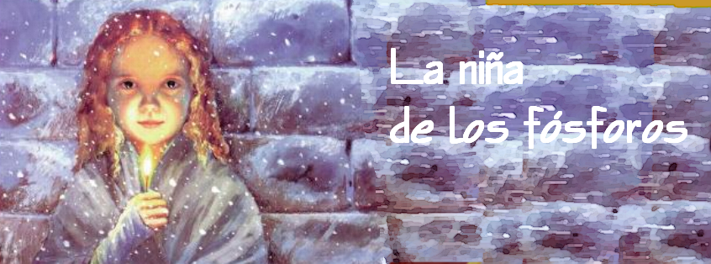
PASALAS TODAS TU
CUANDO LO TENGAS LEIDO

Slide 3
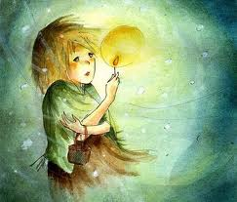
¡Qué frío tan atroz! Caía la nieve, y la noche se venía encima. Era el día de Nochebuena. En medio del frío y de la oscuridad, una pobre niña pasó por la calle con la cabeza y los pies desnuditos.
Tenía, en verdad, zapatos cuando salió de su casa; pero no le habían servido mucho tiempo. Eran unas zapatillas enormes que su madre ya había usado: tan grandes, que la niña las perdió al apresurarse a atravesar la calle para que no la pisasen los carruajes que iban en direcciones opuestas.

Slide 4
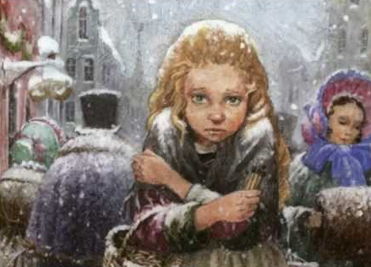
La niña caminaba, pues, con los piececitos desnudos, que estaban rojos y azules del frío; llevaba en el delantal, que era muy viejo, algunas docenas de cajas de fósforos y tenía en la mano una de ellas como muestra. Era muy mal día: ningún comprador se había presentado, y, por consiguiente, la niña no había ganado ni un céntimo. Tenía mucha hambre, mucho frío y muy mísero aspecto. ¡Pobre niña! Los copos de nieve se posaban en sus largos cabellos rubios, que le caían en preciosos bucles sobre el cuello; pero no pensaba en sus cabellos. Veía bullir las luces a través de las ventanas; el olor de los asados se percibía por todas partes. Era el día de Nochebuena, y en esta festividad pensaba la infeliz niña.

Slide 5
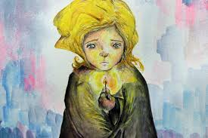
Se sentó en una plazoleta, y se acurrucó en un rincón entre dos casas. El frío se apoderaba de ella y entumecía sus miembros; pero no se atrevía a presentarse en su casa; volvía con todos los fósforos y sin una sola moneda. Su madrastra la maltrataría, y, además, en su casa hacía también mucho frío. Vivían bajo el tejado y el viento soplaba allí con furia, aunque las mayores aberturas habían sido tapadas con paja y trapos viejos. Sus manecitas estaban casi yertas de frío. ¡Ah! ¡Cuánto placer le causaría calentarse con una cerillita! ¡Si se atreviera a sacar una sola de la caja, a frotarla en la pared y a calentarse los dedos! Sacó una. ¡Rich! ¡Cómo alumbraba y cómo ardía! Despedía una llama clara y caliente como la de una velita cuando la rodeó con su mano. ¡Qué luz tan hermosa! Creía la niña que estaba sentada en una gran chimenea de hierro, adornada con bolas y cubierta con una capa de latón reluciente. ¡Ardía el fuego allí de un modo tan hermoso! ¡Calentaba tan bien!

Slide 6
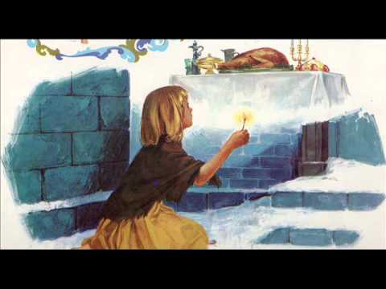
Pero todo acaba en el mundo. La niña extendió sus piececillos para calentarlos también; más la llama se apagó: ya no le quedaba a la niña en la mano más que un pedacito de cerilla. Frotó otra, que ardió y brilló como la primera; y allí donde la luz cayó sobre la pared, se hizo tan transparente como una gasa. La niña creyó ver una habitación en que la mesa estaba cubierta por un blanco mantel resplandeciente con finas porcelanas, y sobre el cual un pavo asado y relleno de trufas exhalaba un perfume delicioso. ¡Oh sorpresa! ¡Oh felicidad! De pronto tuvo la ilusión de que el ave saltaba de su plato sobre el pavimento con el tenedor y el cuchillo clavados en la pechuga, y rodaba hasta llegar a sus piececitos. Pero la segunda cerilla se apagó, y no vio ante sí más que la pared impenetrable y fría.

Slide 7
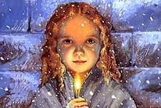
Encendió un nuevo fósforo. Creyó entonces verse sentada cerca de un magnífico nacimiento: era más rico y mayor que todos los que había visto en aquellos días en el escaparate de los más ricos comercios. Mil luces ardían en los arbolillos; los pastores y zagalas parecían moverse y sonreír a la niña. Esta, embelesada, levantó entonces las dos manos, y el fósforo se apagó. Todas las luces del nacimiento se elevaron, y comprendió entonces que no eran más que estrellas. Una de ellas pasó trazando una línea de fuego en el cielo.
-Esto quiere decir que alguien ha muerto- pensó la niña; porque su abuelita, que era la única que había sido buena para ella, pero que ya no existía, le había dicho muchas veces: "Cuando cae una estrella, es que un alma sube hasta el trono de Dios".

Slide 8
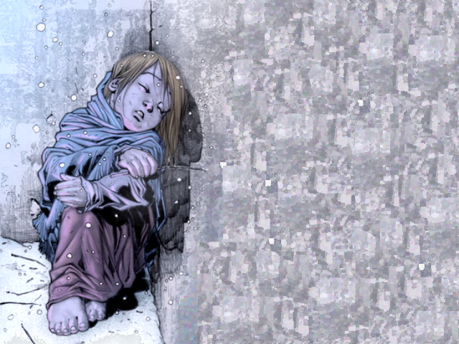
Todavía frotó la niña otro fósforo en la pared, y creyó ver una gran luz, en medio de la cual estaba su abuela en pie y con un aspecto sublime y radiante.
-¡Abuelita!- gritó la niña-. ¡Llévame contigo! ¡Cuando se apague el fósforo, sé muy bien que ya no te veré más! ¡Desaparecerás como la chimenea de hierro, como el ave asada y como el hermoso nacimiento!
Después se atrevió a frotar el resto de la caja, porque quería conservar la ilusión de que veía a su abuelita, y los fósforos esparcieron una claridad vivísima. Nunca la abuela le había parecido tan grande ni tan hermosa. Cogió a la niña bajo el brazo, y las dos se elevaron en medio de la luz hasta un sitio tan elevado, que allí no hacía frío, ni se sentía hambre, ni tristeza: hasta el trono de Dios.

Slide 9
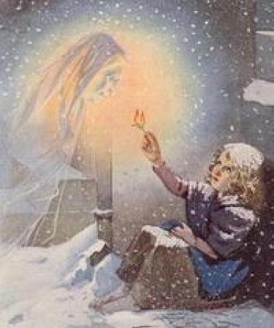

Slide 10
Cuando llegó el nuevo día seguía sentada la niña entre las dos casas, con las mejillas rojas y la sonrisa en los labios. ¡Muerta, muerta de frío en la Nochebuena! El sol iluminó a aquel tierno ser sentado allí con las cajas de cerillas, de las cuales una había ardido por completo.
-¡Ha querido calentarse la pobrecita!- dijo alguien.
Pero nadie pudo saber las hermosas cosas que había visto, ni en medio de qué resplandor había entrado con su anciana abuela en el reino de los cielos.

Slide 11
Un fuerte
abrazo
Que tengas una
Feliz Navidad
José Luis

Slide 12









¿Te ha gustado?
Puedes ver más entrando
Aquí
Además puedes recibir powerpoints en tu correo electrónico suscribiéndote aquí:
Esta presentación powerpoint ha sido creada y compartida única y exclusivamente para mispps.com

